Slide 1
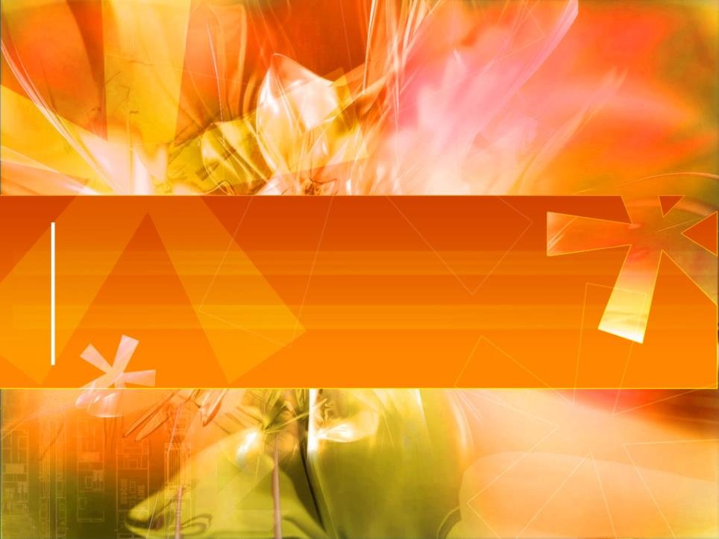

Элективный курс
«Математика и гармония
окружающего мира»
ИССКУССТВО ОРИГАМИ
В ПОМОЩЬ МАТЕМАТИКЕ
Занятие № 8.

Slide 2
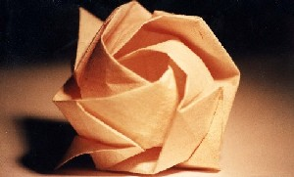
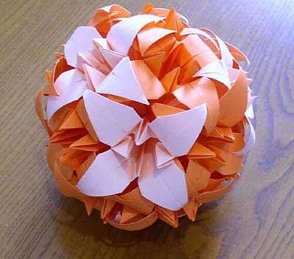
ПРОБЛЕМА
Оригами – это искусство создания моделей различных предметов, животных, птиц, цветов путем сгибания листа бумаги.
Проблема состоит в одностороннем восприятии оригами как японского искусства складывания фигурок для души, увлечения, творческого поиска в создании новых шедевров
и невостребованности оригами как математического метода, направленного на изучение объектов окружающей нас действительности.
Элективный курс «Математика и гармония окружающего мира»

Slide 3
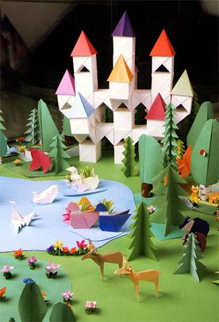
АКТУАЛЬНОСТЬ
Образную, наглядную модель евклидовой геометрии позволяет создать оригами.
Изучение превращений квадратного листа бумаги один из наиболее интересных путей создания образов плоских и пространственных геометрических фигур, накопления практического опыта работы с ними, изучения серьезных вопросов евклидовой геометрии.
Элективный курс «Математика и гармония окружающего мира»

Slide 4
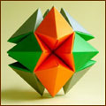
ЦЕЛЬ И ЗАДАЧИ ЗАНЯТИЯ
Цель:
исследовать аспекты влияния оригами на процесс изучения геометрических объектов;
обосновать закономерность применения оригами к решению математических задач.
Задачи:
ознакомиться с историей возникновения оригами,
условными знаками и приемами оригами;
изучить аксиомы оригаметрии;
выявить возможности, предлагаемые оригами при
изучении математики;
рассмотреть задачи геометрии, решаемые методом
складывания.
Элективный курс «Математика и гармония окружающего мира»

Slide 5









УСЛОВНЫЕ ЗНАКИ И ПРИЕМЫ ОРИГАМИ
Линии
 | линия сгиба "долина" (на себя)
 | линия сгиба "гора" (от себя)
 | линия после перегиба
 | невидимая или воображаемая линия
Стрелки
 | Согнуть на себя - сделать складку "долина".
 | Согнуть от себя - сделать складку "гора".
 | Перегнуть на себя - согнуть и разогнуть, сделав складку "долина".
 | Перегнуть от себя - согнуть и разогнуть, сделав складку "гора".
 | Складка-молния - сочетание складок "долина" и "гора".
 | Двойная складка-молния - сочетание складок "долина" и "гора", которые выполняются с двумя слоями бумаги.
 | Тащить, тянуть.
 | Раскрыть (обычно "карман").
 | Повернуть (в одной плоскости).
 | Перевернуть на другую сторону.
 | Завернуть (сделать подряд несколько линий "долина").
 | Сделать подряд несколько складок-молний.
Знаки
 | Повторить действие (обычно сзади или на соседней) стороне
 | Нажать, надавить, вогнуть.
 | Держать здесь.
 | Точка, отмечающая угол, край, линию или пересечение линий.
 | Прямой угол.
Серова Алина , МОУ СОШ №2

Slide 6
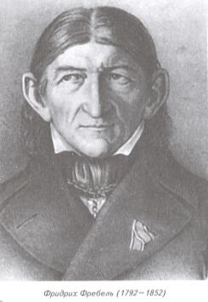
ИЗ ИСТОРИИ ОРИГАМИ
В переводе с японского «ори» - сложенный, «ками» - бумага, «оригами» - искусство складывания из бумаги.
С конца XIX века складывание из бумаги существовало в школах во всём мире. С 1880-х годов получила распространение методика Фридриха Фребеля, немецкого педагога и последователя Песталоцци.
Он первым предложил рассматривать оригами не только как искусство складывания бумажного листа, но и как метод для обучения основам геометрии.
Элективный курс «Математика и гармония окружающего мира»

Slide 7
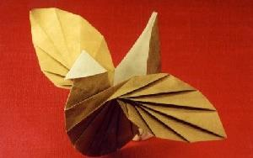
АКСИОМЫ ОРИГАМЕТРИИ
Оригами – математическая теория, так как в ней работает
аксиоматический метод.
Существует единственный сгиб, проходящий через две данные точки.
Существует единственный сгиб, совмещающий две данные точки.
Существует сгиб, совмещающий две данные прямые.
Существует единственный сгиб, проходящий через данную точку и перпендикулярный данной прямой.
Существует сгиб, проходящий через данную
точку и помещающий другую данную точку на
данную прямую.
Существует сгиб, помещающий каждую из двух
данных точек на одну из двух данных
пересекающихся прямых.
Элективный курс «Математика и гармония окружающего мира»

Slide 8


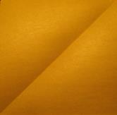
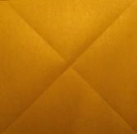

ВОЗМОЖНОСТИ ОРИГАМИ
Получение наглядного представления о фигурах на плоскости и их свойствах
Складываем квадрат по диагонали.
Перегибаем квадрат по другой диагонали.
Алгоритм
Действия с листом бумаги
Свойства
Диагонали делят квадрат на 4 равных треугольника.
Диагонали квадрата равны, пересекаются под прямым углом и делятся точкой пересечения пополам.
Диагональ делит квадрат на 2 равных треугольника.
Элективный курс «Математика и гармония окружающего мира»

Slide 9
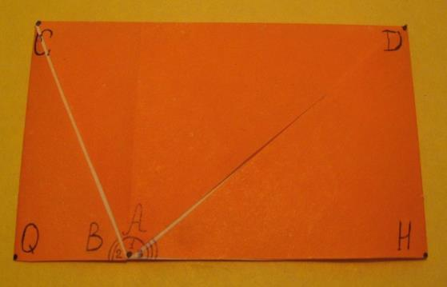
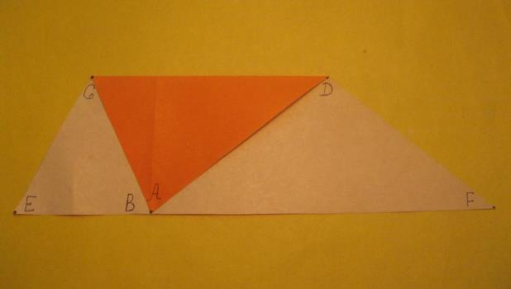
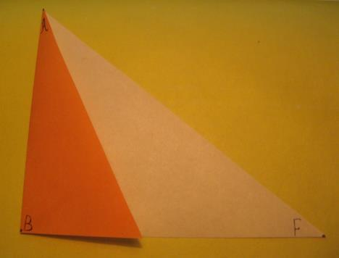
ВОЗМОЖНОСТИ ОРИГАМИ
Доказательство основных теорем геометрии
Теорема: сумма углов треугольника равна 180°
Элективный курс «Математика и гармония окружающего мира»

Slide 10

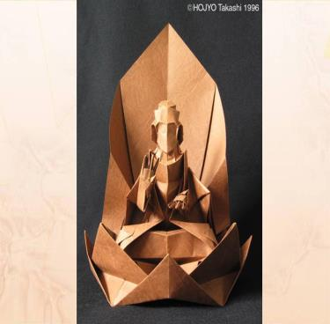
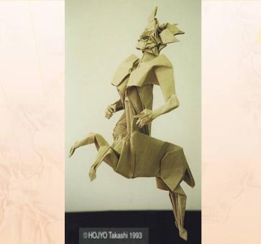
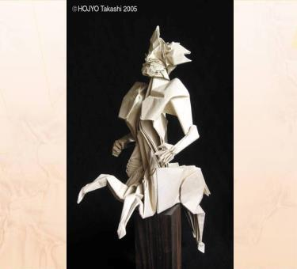
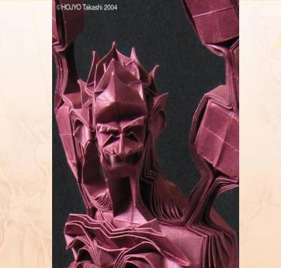
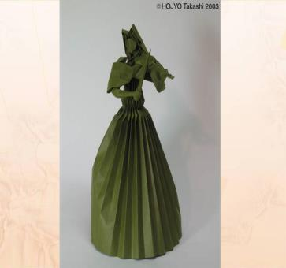
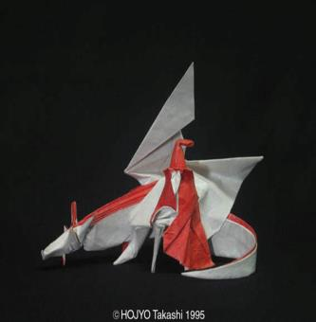
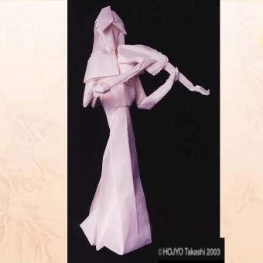
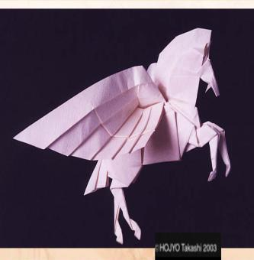
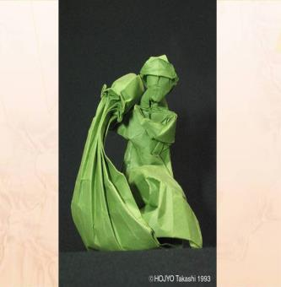
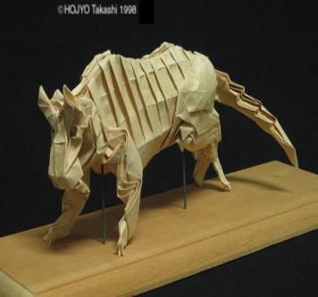
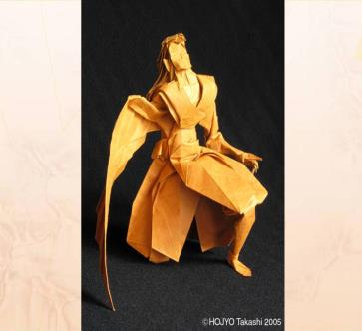
ВОЗМОЖНОСТИ ОРИГАМИ
Соединение геометрии с арифметикой
Оригами побуждает изучать геометрию вместе с арифметикой, при этом геометрические фигуры становятся объектом исследования, а числа – средством. Свойства чисел будут изучаться с помощью фигур, а фигуры – с помощью чисел.
Соединение геометрии с арифметикой позволит перейти к совместному изучению всех четырех арифметических операций и добавить еще две: возведение в квадрат и извлечение квадратного корня.
Элективный курс «Математика и гармония окружающего мира»

Slide 11
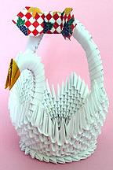
ОРИГАМЕТРИЯ
Схема решения задач оригаметрии
постановка
задачи
оригамское решение
способ построения
математическое обоснование
В оригаметрии принято считать:
роль прямых играют края листа и линии сгибов,
образующиеся при его перегибании;
роль точек - вершины углов листа и точки
пересечения линий сгибов друг с другом или с краями
листов.
Элективный курс «Математика и гармония окружающего мира»

Slide 12






ОРИГАМЕТРИЯ
Постановка задачи: разделить стороны квадрата на 3 равные части.
1. Перегните квадрат по диагонали.
4. Через точку А пересечения диагонали BD и прямой MK сделайте сгиб по прямой PQ.
2. Перегните верхнюю сторону пополам, совмещая соседние вершины квадрата.
5. Согните по указанной линии.
3. Перегните по линии.
6. Выполните указанные сгибы и полностью раскройте.
Элективный курс «Математика и гармония окружающего мира»

Slide 13
Постановка задачи: вписать квадрат в круг с радиусом 1, в него –
второй квадрат так, чтобы его вершинами являлись середины первого
квадрата.
Построение схемы
1. Из листа бумаги вырежем круг.
2. Разделим окружность на две равные части, перегнув по линии, содержащей центр.
3. Разделим окружность на четыре равные части, перегнув по линии так, чтобы совпали точки В и D.
.
.
В
.
.
1
.
.
.
.
.
О
С
О
О
.
.
D
4. Перегнём по хордам АВ, ВС, СD и АD и впишем в круг квадрат АВСD.
5. Перегнём по линиям, проходящим через центр О так, чтобы совпали точки А с В, а В с С.
6. Соединяя точки К, L, M, N, получаем квадрат КLMN.
.
.
.
В
В
В
.
.
.
.
К
L
.
.
.
.
.
.
.
.
А
С
А
.
.
С
А
.
О
.
С
О
О
N
.
.
.
М
D
D
D
Элективный курс «Математика и гармония окружающего мира»

Slide 14
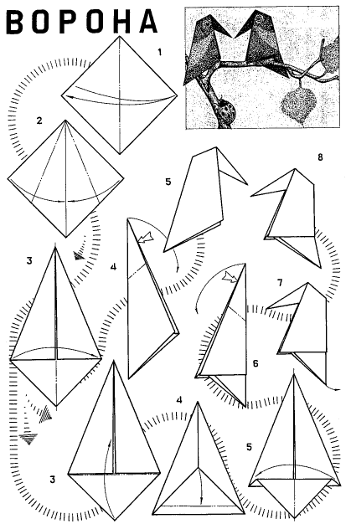
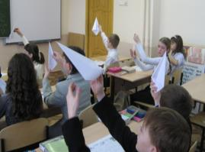
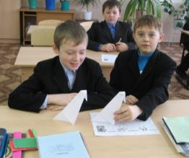
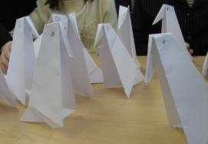
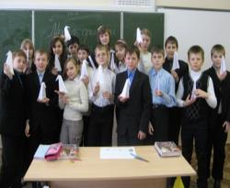
МОДЕЛЬ ОРИГАМИ «ВОРОНА»
Элективный курс «Математика и гармония окружающего мира»

Slide 15
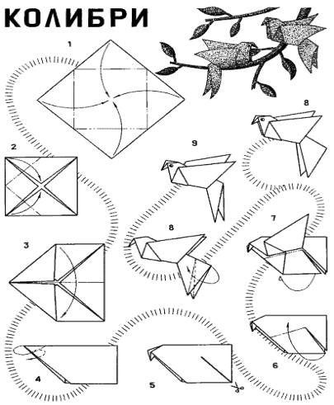
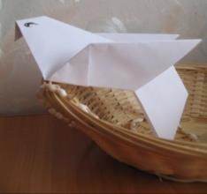
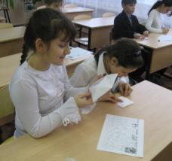
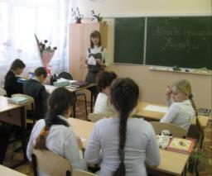
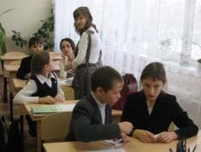
МОДЕЛЬ ОРИГАМИ «КОЛИБРИ»
Элективный курс «Математика и гармония окружающего мира»

Slide 16
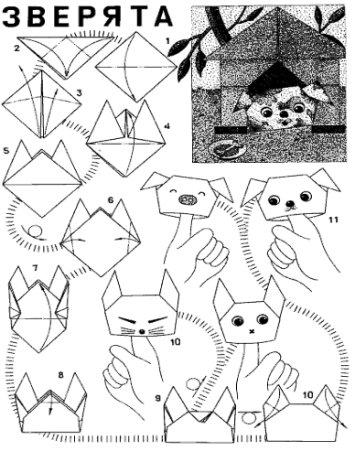
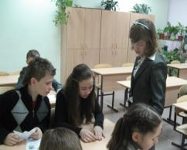
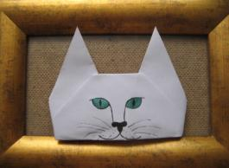
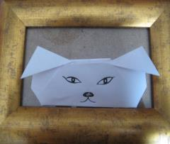
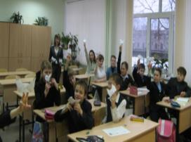
МОДЕЛЬ ОРИГАМИ «ЗВЕРЯТА»
Элективный курс «Математика и гармония окружающего мира»

Slide 17
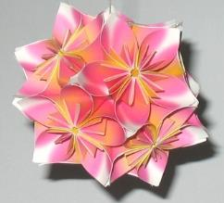
Выводы
Оригами
знакомит на практике с основными геометрическими понятиями;
развивает умение мысленно оперировать с объемными предметами;
развивает умение использовать различные языки оригами;
развивает творческие и исследовательские способности;
обеспечивает развитие мелкой моторики пальцев рук;
развивает уверенность в своих силах и способностях;
учит совершать действия по алгоритму;
стимулирует развитие памяти.
Элективный курс «Математика и гармония окружающего мира»

Slide 18
ПРИМЕНЕНИЕ ОРИГАМИ
педагогика
формальный
этикет
живопись
математика
ОРИГАМИ
психология
скульптура
космическая
промышленность
Элективный курс «Математика и гармония окружающего мира»

Slide 19
Домашнее задание
Закончить практическую работу №3 «Моделирование простейших фигур из бумаги».

